Slide 1
주식 투자 가이드
볼린저 밴드(Bollinger Bands) 매매 기법
○ | 의사결정
● | 정보전달
○ | 지시사항
기술협력1팀
조민규 매니저

Slide 2
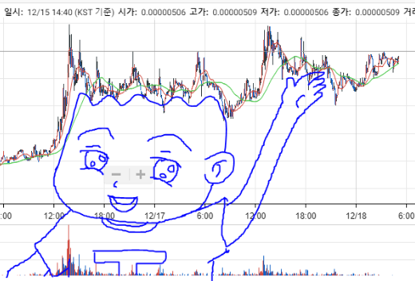
I. 개요
1. 들어가기 앞서
주식에는 여러 매매법이 존재합니다. 정답은 없다고 생각합니다. 그러므로 자신에게 맞는 투자 방법은 무엇인지 잘 생각해보고 참고하시길 바라겠습니다.
2. Why Bollinger Bands?
단타, 장기매매, 국채거래, 광물 등 뿐만 아니라 피보나치 수열 매매 등 들어보신 매매법 뿐만 아니라 기상천외한 매매법이 많습니다. 필자가 이 매매방법을 추천하는 이유는 그동안 잃기만 했던 주식시장에서 (국내 -50%, 미국 -10%) 확실한 전략을 세운 뒤 약 60%가 넘는 수익률을 보게 해준 방법입니다. 먼저 이해하기 쉽고, 계산할 필요 없이 시각적인 정보만을 갖고 세울수 있는 전략이기에, 하루하루 시간이 촉박하여 차트만 볼 수 없는 여러분께 추천드리고 싶은 방법입니다.
하지만 저는 전문가가 아닙니다. 이 가이드를 보고 바로 투자하라는 것도 분명 아닙니다. 이 가이드는 단지 참고자료로서 본인의 전략을 세우는데 도움을 주기 위한 전략이므로 꼭 스스로 많이 공부하고 알아본 후에 거래하는 것을 추천드립니다.
3. 어떤 종목을 사면 좋은가요?
국내주식이 아닌 미국주식에서 본인이 가장 익숙한 주식을 고르면 됩니다. 혹시 이러한 종목이 없다면, 가장 큰 10개의 기업들 중에서 본인이 선택하면 됩니다. 또한 미래 성장 가능성이 높은 주식을 골라야 오를 수 있습니다. 성장 가능성이 낮고, 실적이 낮다면 절대 오르지 않을 것입니다. 그리고 다시 한번 말하지만, 국내 주식은 지표를 추종하지 않고 휩쓸리는 경향이 높기에 저는 추천드리지 않습니다. 이번 가이드는 ‘어떤 종목을 사라’ 가 아닌 ‘언제 사고 팔아야하는가’에 초점이 맞추어져 있기에, 종목에 대한 내용은 최대한 배제하고 보시길 바랍니다.
- 애플 (AAPL)
- 엔비디아 (NVDA)
- 마이크로소프트 (MSFT)
- 알파벳 A (GOOGL)
- 아마존닷컴 (AMZN)
- META (META)
- 브로드컴 (AVGO)
- 테슬라 (TSLA)
- 코스트코 (COST)
- ASML (ASML)
NASDAQ TOP10

Slide 3
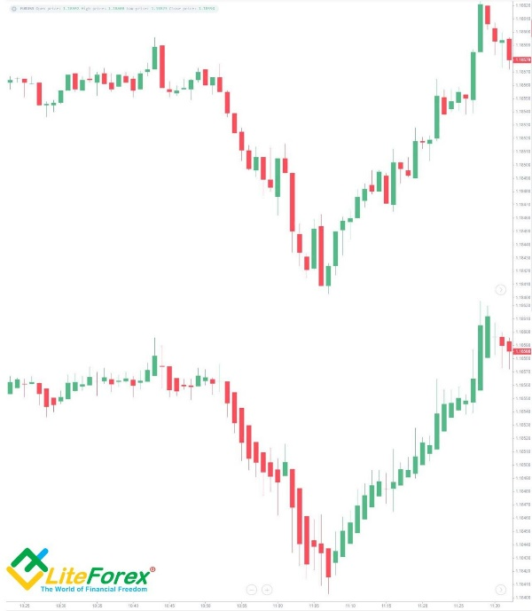
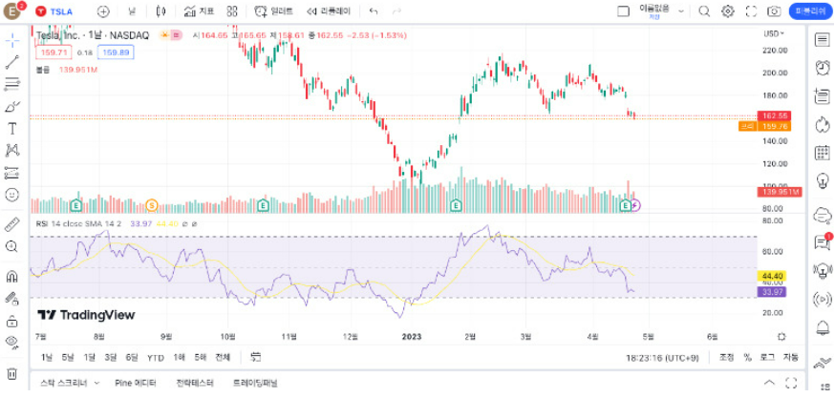
I. 개요
4. 하이킨 아시(Heikin-Ashi) 차트봉
볼린저 밴드를 더욱 잘 보고, 추세를 잘 보기 위해 하이킨아시 차트봉을 설정해주면 좋습니다. 하이킨아시 차트는 캔들 이동 평균(주가봉의 평균)을 토대로 등락을 보여주는 차트입니다. 이 차트의 장점은, 일반적인 차트에서 시초가보다 떨어지면 떨어지는 빨간색 봉(하락)을 그리지만, 하이킨아시 차트에서는 평균적으로 전일보다 상승했으니, 파란색 봉(상승)을 그려줍니다. 이를 토대로 현재의 장, 내가보는 종목이 상승하는지, 하락하는지 알기 쉽습니다.
이번 매매법에서는 이 차트봉을 기본으로 하고 설명하니, 참고하면 좋을 듯 합니다.
(모든 주식거래 플랫폼과 사이트에서는 볼린저밴드, 하이킨아시 차트봉, RSI 지표 등 설정을 바꿀 수 있도록 되어있습니다. 지수차트 설정에 들어가서 변경을 하시면 바로 변경 가능합니다.)
일반적인 차트
하이킨아시 차트
5. RSI 지표
RSI(Relative Strength Index)는 상대강도지수 입니다. 일정 기간 동안 주가 변동폭 사이에서 상승압력과 하락압력을 서로 비교함으로써 주가의 움직임 강도를 측정하여 백분율로 나타낸 지표입니다.
오른쪽 테슬라 주식의 RSI 지표는 아래 보라색 부분입니다. 보라색 부분에서 그래프를 봤을 때, 그래프가 점선 위로 간다면 상대적으로 과도하게 주식을 샀다고 보고, 이 지점이 오래 가지 않게 됩니다(매도 타이밍). 반대로 점선 아래로 간다면, 과도하게 팔았다고 보고 올라갈 타이밍(매수 타이밍)을 볼 수 있습니다. 이를 참고하면 볼린저 밴드를 이해하기에 도움이 될 것입니다.
(모든 주식거래 플랫폼과 사이트에서는 볼린저밴드, 하이킨아시 차트봉, RSI 지표 등의 설정을 바꿀 수 있도록 되어있습니다. 지수차트 설정에 들어가서 변경을 하시면 바로 변경 가능합니다.)
RSI 지표

Slide 4
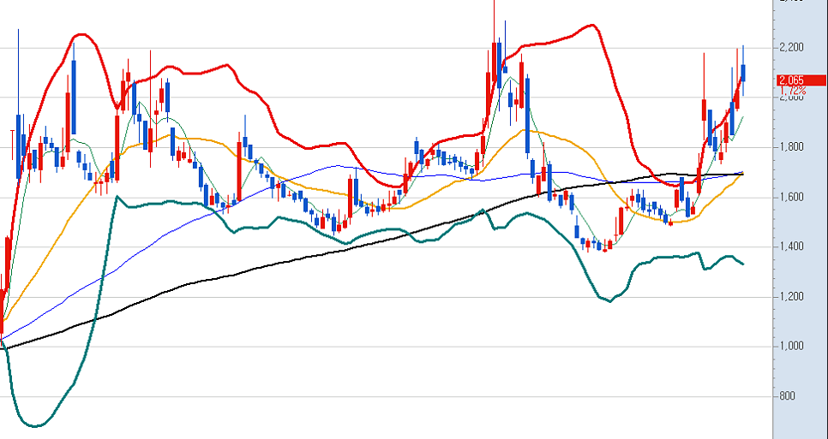
Ⅱ. 볼린저 밴드 (Bollinger Bands)
볼린저 밴드란?
미국의 재무분석가인 존 볼린저(John A. Bollinger)가 만든 지표로, 주가가 이동평균선(20일동안 주가평균)을 중심으로 일정한 범위 안에서 움직인다는 것을 토대로 만든 지표입니다. 상한선, 중간선(중심선), 하한선으로 구성되어 있으며, 주가의 변동폭이 클 수록 밴드 폭이 넓어지고, 변동폭이 작을 수록 폭이 좁아집니다. 주가가 상한선, 하한선 사이에서 움직일 확률은 90%이며, 상한선과 하한선을 돌파할 확률은 각각 5% 밖에 되지 않습니다.
주요 방법은 다음과 같습니다. 상승할 힘이 있는 주식에서 주가가 하한선을 터치했을 때 매수, 상한선을 터치했을 때 매도를 하는 것입니다. 아래 그림은 일반봉으로 보고있기에, 추세가 잘 보이지 않지만, 하이킨아시 차트로 보면 추세가 더욱 잘 보일 것입니다.
결국은 확률 싸움입니다. 95%의 상승에 걸고, 95% 하락에 팔아 낮은 점에서 팔아 높은 점에서 판다는 주식의 기초 원리에 기반합니다. 하지만 확률이기에 예외 상황이 분명 존
재합니다. 이때 주식의 기본 원칙이 존재합니다.
‘돈을 절대 잃지 마라. 이것을 잊지 말라’입니다.
조금이라도 익절을 할 수 있다면 됩니다. 조금조
금씩 벌 수 있다면, 복리의 힘을 보여줄 수 있습
니다. 본능과 감각을 믿어 타이밍을 놓치지 말고,
부디 이성과 확률에 집중하시길 바랍니다.
‘익절은 언제나 옳습니다.’
다음은 실제 미국 차트를 보면서 예시를 보겠
습니다.
상한선
중간선
하한선

Slide 5
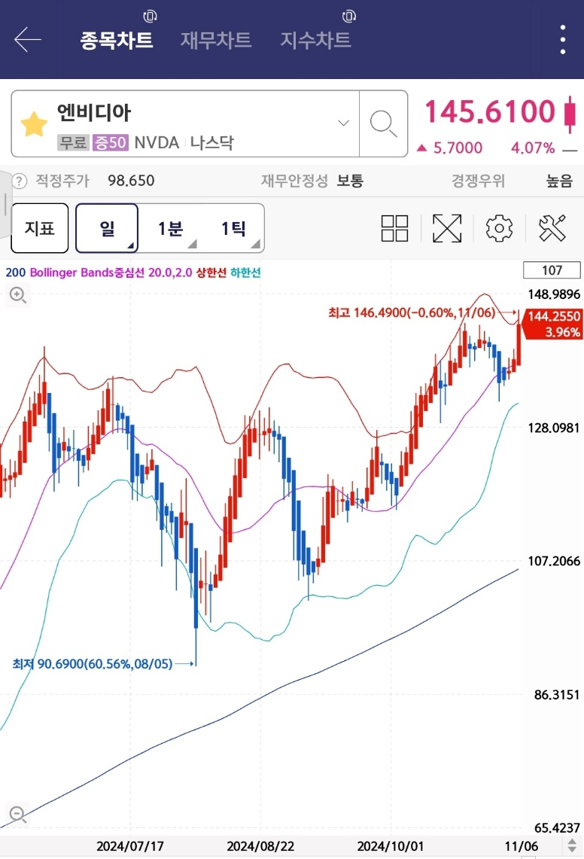
Ⅲ. 차트 예시
1. 엔비디아
이제는 모두가 알고있는 전체 시총 1위, 엔비디아 입니다. 이후 예시들도 마찬가지지만, 7월부터 8월간, 미국의 낮은 고용지표, 좋지 않은 경제 지표, 그리고 산업계의 불황과 AI에 대한 불신으로 인해 빅테크 주식들이 모두 떨어지던 시기가 있었습니다. 이 시기가 어느정도 완화된 뒤를 보게 되면, 8월 5일에 볼린저밴드 하한선을 찍고 약 5일간 같은 가격대를 유지했다가 이후 상단을 찍을때 까지 고공행진을 하게 됩니다. 상단을 찍고 난 후에도 그 가격대를 유지하다가 한순간 떨어지는 모습을 보이게 됩니다. 이후 한번 더 아래를 찍게 되고, 이후에 계속 오르다가, 현재는 상단을 터치했는데도 불구하고 계속해서 오르고 있습니다.
1. 볼린저밴드 하한선을 찍는다 (+RSI지수가 아래 점선에 근접하거나 넘어있다) ← 매수타이밍
2. 볼린저밴드 상한선을 찍는다 (+RSI지수가 위 점섬에 근접하거나 넘어있다) ← 매도타이밍
Q. 그렇다면 하한선/상한선을 찍자마자 매수/매도를 하는게 가장 적절한가요?
A. 사실 그렇지 않습니다. 하한선을 찍고도 더 떨어질 수도 있고, 상한선을 찍어도 더 오를수 있습니다. 엔비디아의 경우 7월달과 최근에 그런 모습을 보여줍니다. 그렇다면 어떻게 하는게 좋을지는 다음 예시들로 한번 보겠습니다.

Slide 6
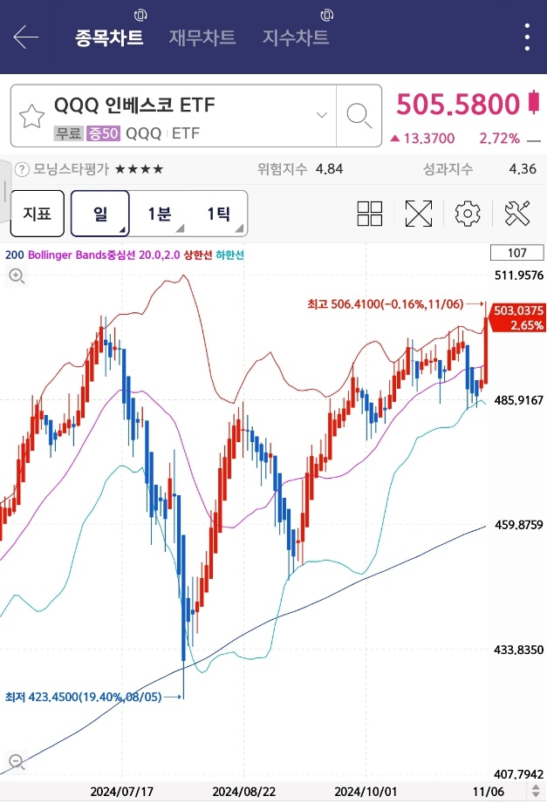
Ⅲ. 차트 예시
2. QQQ (나스닥 상위 10개 종목 추종)
다음은 매우 유명한 ETF인 QQQ 입니다. 나스닥 상위 10개 종목을 평균내어 따라가는 지표라 생각하면 편합니다. 개별 종목의 경우 CEO의 돌발 발언 및 행보, 회사의 소송 싸움, 정부와의 갈등 등 여러 예측할 수 없는 상황을 마주할 수 있는 경우가 큽니다. 반면에 ETF의 경우, 여러 지수를 동시에 평균내기에, 엄청난 안정성을 갖고 있고, 이에 따라 그래프 또한 어느정도 예측 가능한 선에서 따라 갑니다. 물론 변동 범위가 작기에 얼핏 보면 재미 없을 수 있습니다만... 그런 경우는 TQQQ와 같이 나스닥 상위 10개 종목의 등락률을 X3하여 추정하는 ETF를 보면 됩니다만.. 추천하지 않습니다.
여기를 보아도 엔비디아와 비슷합니다. 그리고 두 종목이 오르기 직전과 떨어지기 직전의 공통점이 있습니다.
1. 올가가기 직전에는 볼린저밴드 하한선에서 떨어져 나와 3~5일 정도 같은 가격대를 유지하다가 치솟습니다.
2. 내려갈때도 마찬가지로, 볼린저밴드 상한선에서 떨어져 나와 3~5일 정도 같은 가격대를 유지하다가 내려옵니다.
그래서 결론은 기다려라! 입니다. 오르고 내리고 하는 신호는 명확합니다.
Q. 그러면 볼린저밴드에서 떨어져 나와 가격대를 유지하면 풀매수 하면 되겠네요?
A. 저는 이 부분도 비추천합니다. 저는 개인적인 기준으로 갖고있는 자본의 절반만 넣습니다. 이 이유도 다음에 설명하겠습니다.

Slide 7
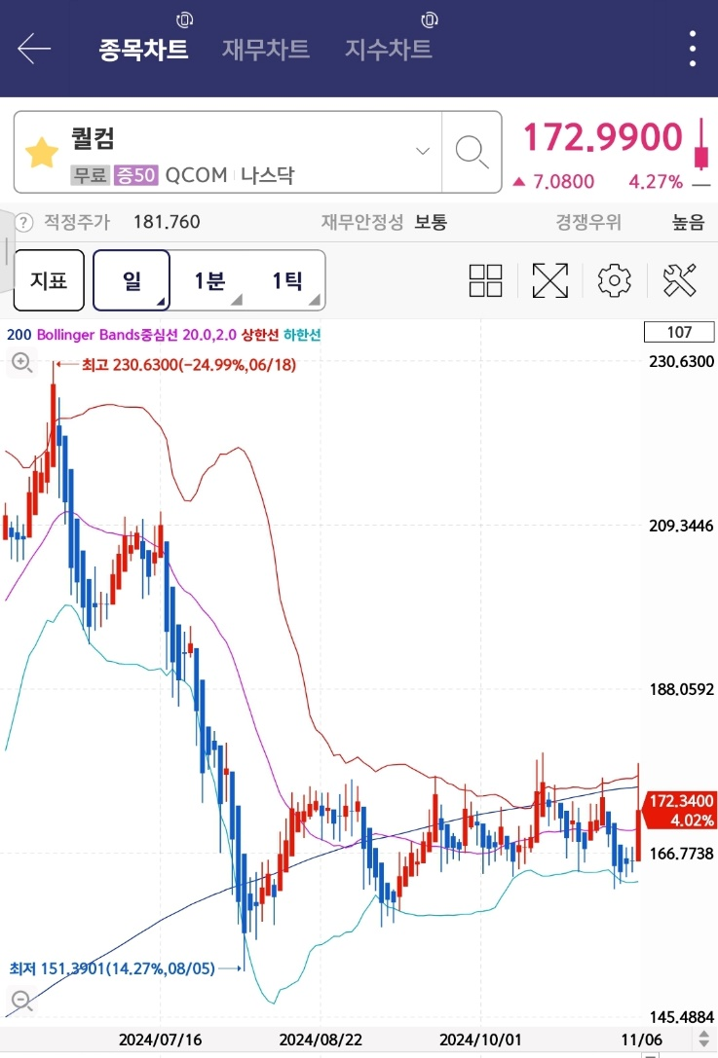
Ⅲ. 차트 예시
3. 퀄컴
갤럭시에 들어가는 칩으로 유명한 퀄컴입니다. 퀄컴같은 경우, 7월에 하한선 아래를 찍고 난 후, 올라가는 모습을 보이다가 중간선을 찍고 계속해서 미끄러지다가, 지금은 박스권에 갇힌 모습입니다. 이렇게 되면 팔지도 못한 채 계속해서 미끄러지는 모습을 볼 수 있는데, 이럴때도 대처하는 방법이 있습니다.
1. 내가 산 가격까지 왔을때 다시 되팔아서 본전은 지킨다.
2. 계속해서 갖고 있다가, 다시 아래를 찍고, 하한선에서 벗어난 후 가격을 유지하면 추가매수를 한다.
2번의 이유로 인해서 처음에 절만만 매수하는것이 맞다고 하였습니다. 평균단가를 낮추는 것이죠. 두 번째 살 때도 나머지 절반을 다 사는것이 아닌, 남은 자본의 절반을 넣고, 그 다음에 더 떨어지면 또 그 절반에서 넣는, 1/4, 1/8을 순차적으로 넣으면 된다고 보시면 됩니다. 그렇게 된다면, 이러한 하락장에서도 손실을 최소화할 수 있고, 나중에 결국 오르게 된다면 수익실현까지 할 수 있습니다.
그러나! 사실은 이 주식은 처음 하한선을 찍을때 샀으면 안되는 주식이었습니다. 바로 중간선이 오른쪽 아래를 향하는, 즉 떨어지는 추세를 보여주는 그래프를 그리고 있기 때문입니다. 이렇게 되었을 때, 하한선을 찍고, 상한선을 찍더라도 그 금액이 비슷하여 수익실현을 많이 할 수 없는 모습을 보여주는, 전형적인 나만잃는 주식이 됩니다. 이러한 예시를 극단적으로 보여주는 주식이 있습니다.

Slide 8
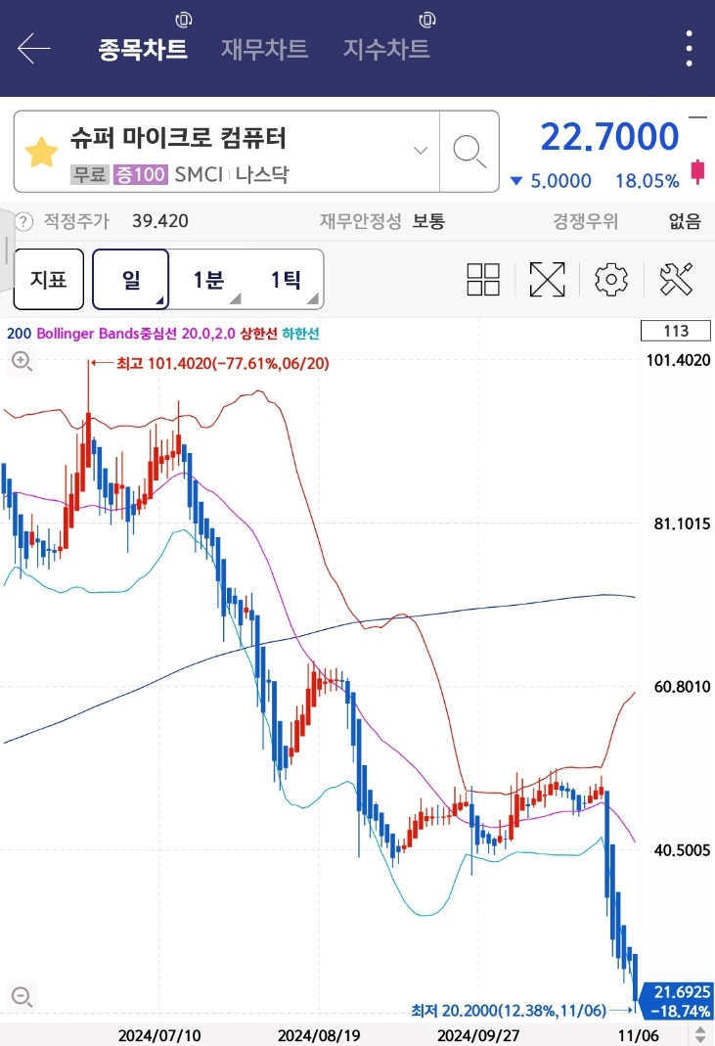
Ⅲ. 차트 예시
4. 슈퍼 마이크로 컴퓨터
슈퍼 마이크로 컴퓨터, 통칭 '슈마컴' 입니다. 한때 반도체를 주도하고, 역대 최고가를 찍었던 시절이 7월까지 있었습니다. 그러나 경영진의 잘못된 선택과 엄청난 실적 저하 등 좋지 않은 뉴스로 뒤덮히면서 점점 나락으로 떨어지고 있습니다. 중간선을 보더라도 급격하게 오른쪽 아래를 향하는 모습을 볼 수 있고, 이렇게 꺾여버린 추세는 다시 회복하기 힘들 뿐더러, 여기에서 이익을 보기에도 굉장히 힘들어 보입니다.
그렇기에 반드시 자기가 알아본 주식 중, 뉴스를 빨리 접할수 있고 회사 실정에 상대적으로 밝으며, 미래 전망이 유망한 주식들로 알아보시는 것이 필요합니다. 그러기 위해서는 회사에 대한 공부와 미국의 실정을 파악하는 것이 언제나 중요합니다. 나스닥 TOP 10개의 종목은 가진 자본을 토대로 미래에 투자를 엄청나게 많이 하기에 믿을수 있고, 주가가 떨어지면 CEO가 짤리기 때문에 어느정도의 주가 방어는 가능합니다. 또한 유명한 ETF의 경우에도 거래가 많고, 지수를 평균내어 추정하기에 원금이 어느정도 보장된 거래를 할 수 있을 것입니다.
(새로운 신진 기업, 스타트업, 유니콘 기업도 분명 좋습니다만.. 여기는 정말 변동성이 커 밤에 잠을 못잘수도 있습니다.)
다음은 가장 익숙해하실 애플입니다.

Slide 9
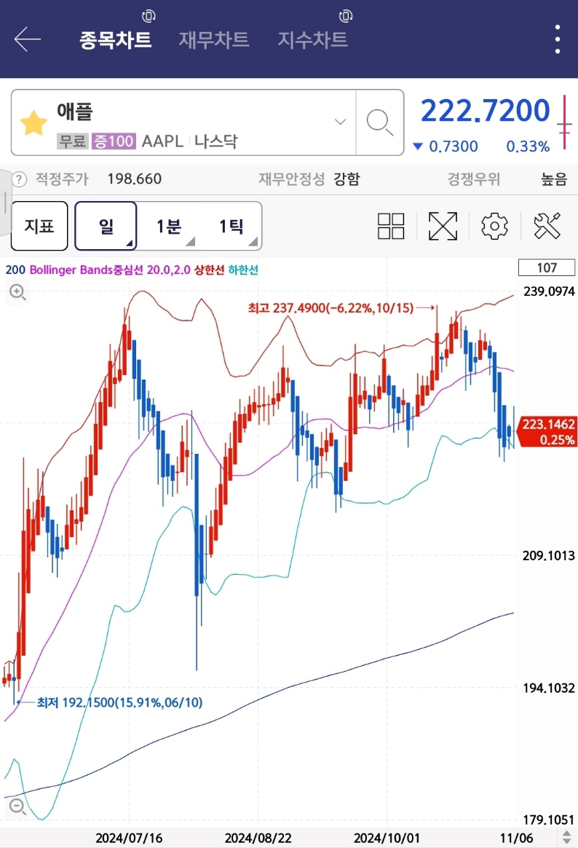
Ⅲ. 차트 예시
5. 애플
애플은 모르는 사람이 없을 정도로 유명하고, 엔비디아가 최근 시총 1위를 하기 전에 마이크로소프트와 자본을 양분하던 기업입니다. 애플의 경우는 변동성이 적고, 별다른 이슈가 없어 재미가 없어 보이지만, 우상향하는 중앙선, 하한선을 찍은 후에 무조건 오르는 정직한 그래프 등 일부 수익실현을 하기에 매우 좋은 주식입니다. 애플같은 경우는 점점 계속해서 오르기 때문에 본인이 주식 차트를 보는 것이 귀찮다 하는 사람들에게 저는 애플을 추천하고 싶습니다. 이와 비슷한 주식으로는 비자카드로 유명한 VISA 가 있는데, 이 주식들은 언제나 원금은 보장해주니 시작으로는 나쁘지 않다고 생각합니다.
(현재 애플이 매우 살만한 모습을 보이고 있습니다. 다만 이것은 지금 당장 사라는 말이 아닙니다. 현재 달러 환율이 너무 높고, 또 이전처럼 떨어질 수도 있으니 부디 신중하게 투자하시길 바랍니다.)
그렇다면 큰 기업가치와 미래가치를 창출해 낼 수 있는 기업을 추천받고 싶을 수 있습니다. 그런 여러분을 위해 여러분들도 익숙하실 기업을 가지고 왔습니다.

Slide 10
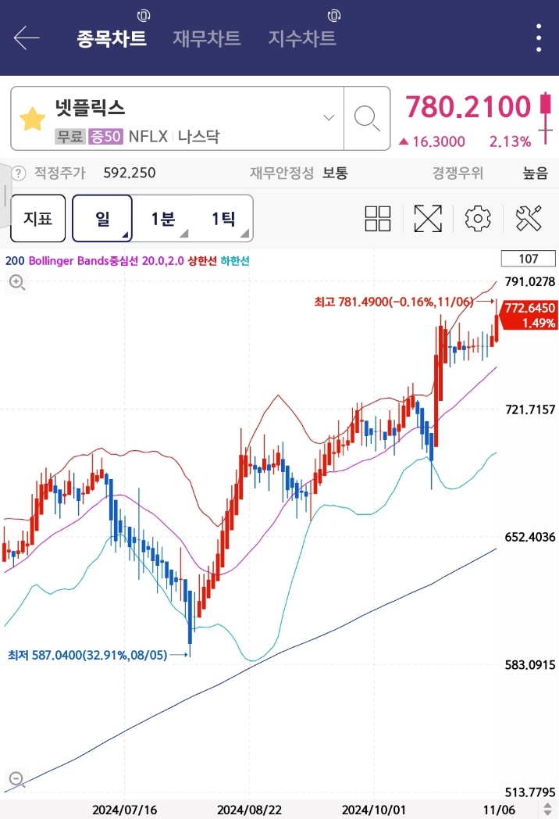
Ⅲ. 차트 예시
6. 넷플릭스
OTT의 과도기를 통해 망할줄만 알았던 넷플릭스 입니다. 디즈니플러스, 애플TV등의 등장으로 더이상 자리를 굳건히 잡을수 없다 생각했던 넷플릭스는 어느세 이 셋을 밀어버리고 압도적인 OTT 점유율을 보이고 있습니다. 경영진의 끊임없는 투자와 공격적인 마케팅, 경쟁기업을 집어 삼키기 위한 전략 등, 좋은 흐름으로 가고있기에 현재도 계속해서 오르는 모습을 보이고 있습니다.
이렇게 우상향하는 그래프에서 상한선을 타고 올라가다 떨어질때 쯤 팔면, 곧 하한선을 금방 찍습니다. 하지만 기업 전망이 매우 좋기에 다시 계속해서 올라갑니다. 중간선은 완벽한 우상향을 보이고 있고, 기업 실적과 전망은 앞으로 매우 좋은 편이니 관심을 가져봐도 좋을것 같습니다. 하지만 항상 뉴스를 보셔야 합니다. 이렇게 거의 독점을 하다싶이 하는 기업들은 미국이 가만히 두지 않습니다. 소위 '반독점법'이라고 하는 법으로 다른 기업들도 성장할 수 있도록 기회를 주는데, 이러한 흐름을 잘 읽어 투자 방향을 정하시길 바랍니다.

Slide 11
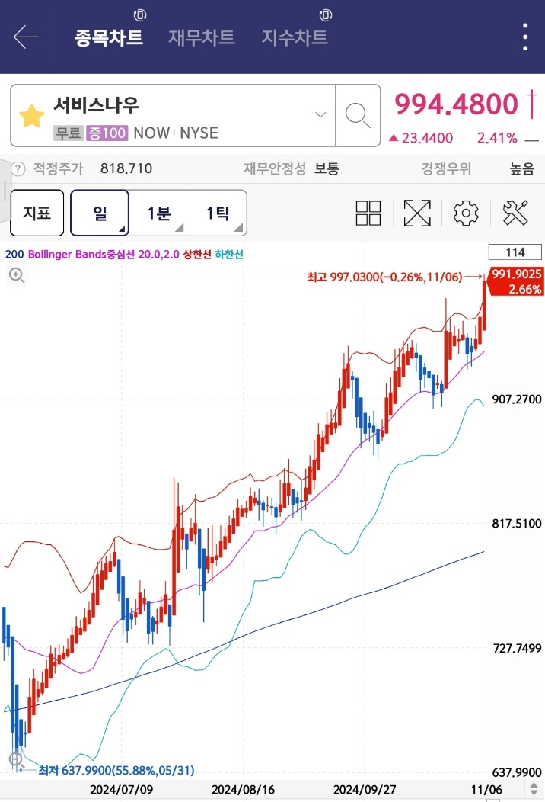
Ⅲ. 차트 예시
7. 서비스나우
마지막으로 많이 들어보지 못하셨을 서비스나우 입니다. 구독형 클라우드 서비스를 제동하는 업체로, 최근 AI의 독주로 인해 데이터량이 많아지자 같이 수혜를 본 주식입니다. 사실 이 주식에서 볼린저밴드 매매법을 실현하기에는 어려움이 있습니다. 하한선은 찍지도 않고 중간선까지만 내려오고 바로바로 올가가는 모습을 보이기 때문입니다. 이렇게 상한선을 찍고 살짝 떨어질 때 팔게 되면 살 타이밍도 잡지 못한 채 올라가는 모습만 볼 수 있습니다. 이렇게 두고두고 후회하는 경우가 생기는데...

Slide 12
Ⅳ. 결론
언제나 익절은 옳다
만약 본인이 익절에 성공했다 하면 다시는 그 종목을 돌아보지 마십시오. 팔았을 때가 가장 최고점이면 기분만 좋고 상관 없지만, 팔았을 때 계속 더 오른다면 후회만 남게 됩니다. 그런데 이런 경우가 이성을 잃고 제 타이밍을 못잡는 경우가 생기기 마련입니다. 조금이라도 이익을 보면, 다음 이익을 볼 종목을 찾으면 됩니다.
그리고 또한 여러 종목을 한번에 하려하지 마십시오. 저 또한 최대 2종목만 관리하고 있습니다. 하나만 제대로 해도 충분히 이익을 실현할 수 있습니다. 그러니 너무 정신이 팔리게 여러 종목을 사는 것은 비추합니다. 이것도 오르고 저것도 오를 것 같다면, 그 모든 종목을 포함하는 ETF를 사면 됩니다.
여러분들도 부디 수익실현을 하여 추후 ‘한남더힐’에서 뵐 수 있었으면 좋겠습니다.
도움이 되었길 바라며
기술협력1팀
조민규 매니저

